Slide 1


JUnit
JUnit es un conjunto de clases (framework) que permite realizar la ejecución de clases Java de manera controlada, para poder evaluar si el funcionamiento de cada uno de los métodos de la clase se comporta como se espera. Es decir, en función de algún valor de entrada se evalúa el valor de retorno esperado; si la clase cumple con la especificación, entonces JUnit devolverá que el método de la clase pasó exitosamente la prueba; en caso de que el valor esperado sea diferente al que regresó el método durante la ejecución, JUnit devolverá un fallo en el método correspondiente.

Slide 2
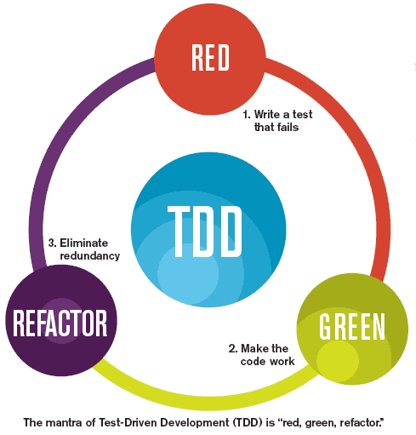
Desarrollo guiado por pruebas de software
Desarrollo guiado por pruebas de software, o Test-driven development (TDD) es una práctica de ingeniería de software que involucra otras dos prácticas:
Escribir las pruebas primero (Test First Development) y
Refactorización (Refactoring).
Para escribir las pruebas generalmente se utilizan las pruebas unitarias. El propósito del desarrollo guiado por pruebas es lograr un código limpio que funcione.
La idea es que los requisitos sean traducidos a pruebas, de este modo, cuando las pruebas pasen se garantizará que el software cumple con los requisitos que se han establecido.
Las pruebas se escriben antes de escribir la funcionalidad de las aplicaciones y esto permite refactorizar el código sin preocuparse de dañar algún proceso.

Slide 3
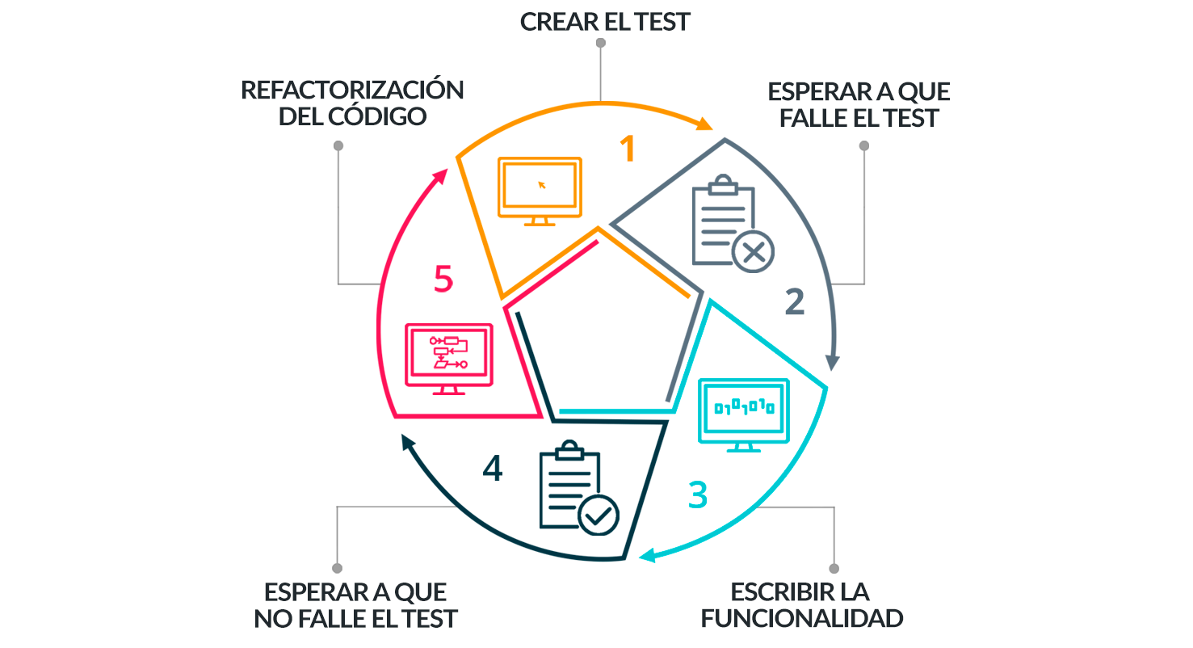
Ciclo de desarrollo conducido por pruebas

Slide 4
El proceso de diseño de software, combinando TDD con metodologías ágiles, sería el siguiente:
El cliente escribe su historia de usuario.
Se escriben junto con el cliente los criterios de aceptación de esta historia, desglosándolos mucho para simplificarlos todo lo posible.
Se escoge el criterio de aceptación más simple y se traduce en una prueba unitaria.
Se comprueba que esta prueba falla.
Se escribe el código que hace pasar la prueba.
Se ejecutan todas las pruebas automatizadas.
Se refactoriza y se limpia el código.
Se vuelven a pasar todas las pruebas automatizadas para comprobar que todo sigue funcionando.
Volvemos al punto 3 con los criterios de aceptación que falten y repetimos el ciclo una y otra vez hasta completar nuestra aplicación.

Slide 5
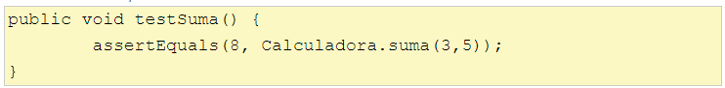
Ejemplo práctico
Supongamos que el cliente nos pide que desarrollemos una calculadora que sume números.
Acordamos con el cliente que el criterio de aceptación sería que si introduces en la calculadora dos números y le das a la operación de .suma, la calculadora te muestra el resultado de la suma en la pantalla.
Partiendo de este criterio, comenzamos a definir el funcionamiento del algoritmo de suma y convertimos el criterio de aceptación en una prueba concreta, por ejemplo, un algoritmo que si introduces un 3 y un 5 te devuelve un 8:
Este punto es el más importante del TDD y que supone un cambio de mentalidad, primero escribimos cómo debe funcionar el programa y después, una vez lo tengamos claro, pasamos a codificarlo.
Al escribir el test estamos diseñando cómo va a funcionar el software, para cubrir la prueba vamos a necesitar una clase Calculadora con una función que se llame Suma y que tenga dos parámetros.
Esta clase todavía no existe pero cuando se cree, ya sabemos cómo va a funcionar. Este caso es muy trivial, pero muchas veces no sabemos exactamente qué clases hacer o qué métodos ponerle exactamente.
Es más, a menudo perdemos el tiempo haciendo métodos y clases que pensamos que luego serán útiles, cuando la cruda realidad es que muchas veces no se van a usar nunca. Con TDD sólo hacemos lo que realmente necesitamos en ese momento.
Realmente es la forma natural de pensar, primero pensamos en «qué» queremos hacer y después pasamos al «cómo», la diferencia es que con TDD el test ya queda escrito y se ejecutará cada vez que compilamos nuestro programa.

Slide 6
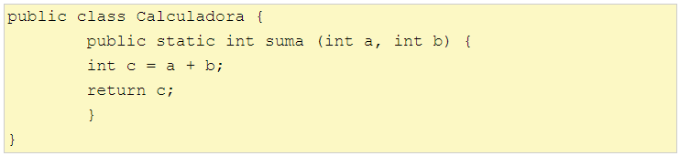
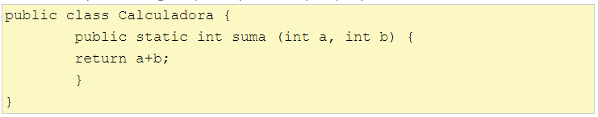
Ejemplo práctico
Por supuesto, si intentamos pasar este test nos dará un error, porque la clase Calculadora aún no existe.
Ahora pasamos a escribir el código de la clase, es fácil porque ya sabemos exactamente cómo se va a comportar:
Ahora ejecutamos la prueba y ya tenemos el código funcionado con la prueba pasada.
Una vez todo esté funcionando, pasamos a refactorizar y a eliminar código duplicado, este ejemplo es extremadamente sencillo, y en un caso real no haríamos tantos pasos para algo tan evidente, pero el código mejorado podría ser por ejemplo:

Slide 7
Fallas en TDD
Hay que utilizarlo y entenderlo bien para que sea realmente productivo, te ayuda a centrarte en lo importante y a no sobrediseñar, pero es importante saber refactorizar el código según vaya evolucionando para que sea consistente.
Pruebas sobre interfaces gráficas. Aunque hay soluciones parciales propuestas, para mí TDD solo funciona en la capa de negocio, no encaja con interfaces visuales.
Bases de datos. Hacer pruebas de código que trabaja con base de datos es complejo porque requiere generar unos datos conocidos antes de hacer las pruebas y verificar que el contenido de la base de datos es el esperado después de la prueba. Los objetos simulados (MockObjects) son otra opción, pero personalmente creo que se pierde tiempo con esto.

Slide 8
Integrar JUnit con Maven
Para integrar el framework de JUnit con Maven, se agregan las dependencias al pom.xml
<properties>
<java.version>1.8</java.version>
</properties>
<dependencies>
<dependency>
<groupId>junit</groupId>
<artifactId>junit</artifactId>
<version>4.12</version>
<scope>test</scope>
</dependency>
<dependency>
<groupId>org.hamcrest</groupId>
<artifactId>hamcrest-core</artifactId>
<version>1.3</version>
<scope>test</scope>
</dependency>
</dependencies>

Slide 9
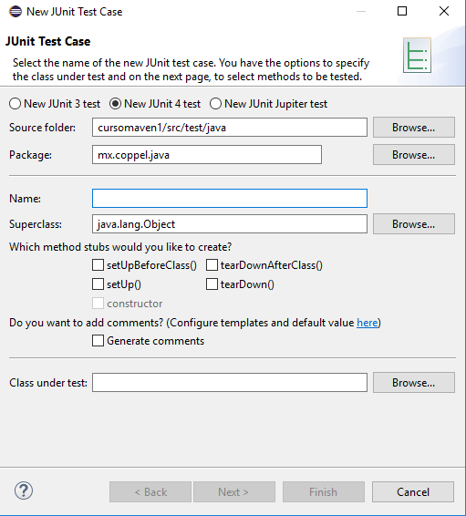
Métodos de JUnit
A grandes rasgos, una clase de Test realizada para ser tratada por JUnit 4 tiene una estructura con 4 tipos de métodos:
Método setUp: Asignamos valores iniciales a variables antes de la ejecución de cada test. Si solo queremos que se inicialicen al principio una vez, el método se debe llamar «setUpBeforeClass»
Método tearDown: Es llamado después de cada test y puede servir para liberar recursos o similar. Igual que antes, si queremos que solo se llame al final de la ejecución de todos los test, se debe llamar «tearDownAfterClass»
Métodos Test: Contienen las pruebas concretas que vamos a realizar.
Métodos auxiliares.

Slide 10
Anotaciones
En versiones anteriores de Junit no existían caracteres especiales, que llamamos anotaciones, y que se han incluído en su versión 4 para intentar simplificar más la labor del programador. Se trata de palabras clave que se colocan delante de los definidos antes y que indican a las librerías JUnit instrucciones concretas.
@RunWith: Se le asigna una clase a la que JUnit invocará en lugar del ejecutor por defecto de JUnit
@Before: Indicamos que el siguiente método se debe ejecutar antes de cada test (precede al método setUp). Si tiene que preceder al método setUpClass, la notación será «@BeforeClass»
@After: Indicamos que el siguiente método se debe ejecutar después de cada test (precede al método tearDown). Si tiene que preceder al método tearDownClass, la notación será «@AfterClass»
@Test: Indicamos a Junit que se trata de un método de Test. En versiones anteriores de JUnit los métodos tenían que tener un nombre con la siguiente estructura: «test». Con esta notación colocada delante de los métodos podemos elegir el nombre libremente.

Slide 11
Funciones de aceptación/rechazo
Una vez hemos creado las condiciones para probar que una funcionalidad concreta funciona es necesario que un validador nos diga si estamos obteniendo el resultado esperado o no. Para esta labor se definen una lista de funciones (incluidas en la clase Assert) que se pueden ver detalladas en el javadoc de JUnit: Javadoc
assertArrayEquals: Recibe como parámetro 2 arrays y comprueba si son iguales. Devuelve assertionError si no se produce el resultado esperado
assertEquals: Realiza la comprobación entre 2 valores de tipo numérico. Devuelve assertionError si no se produce el resultado esperado
assertTrue: Comprueba si una condición se cumple. Devuelve assertionError si no se produce el resultado esperado
fail: devuelve una alerta informando del fallo en el test

Slide 12
Ejemplo de plantilla de testing
package com.autentia.training.ejemploJUnit;
import org.junit.AfterClass;
import org.junit.Assert;
import org.junit.BeforeClass;
import org.junit.Test;
public class pruebaTest {
@BeforeClass
public static void setUpClass() throws Exception {
//Inicialización general de variables, escritura del log...
}
@AfterClass
public static void tearDownClass() throws Exception {
//Liberación de recursos, escritura en el log...
}
@Before
public void setUp() {
//Inicialización de variables antes de cada Test
}
@After
public void tearDown() {
//Tareas a realizar después de cada test
}
@Test
public void comprobarAccion() {
//creamos el entorno necesario para la prueba
//Usamos alguna de las funciones arriba descritas
//para realizar la comprobación
}
public void funcionAuxiliar() {
//tareas auxiliares
}
}

Slide 13
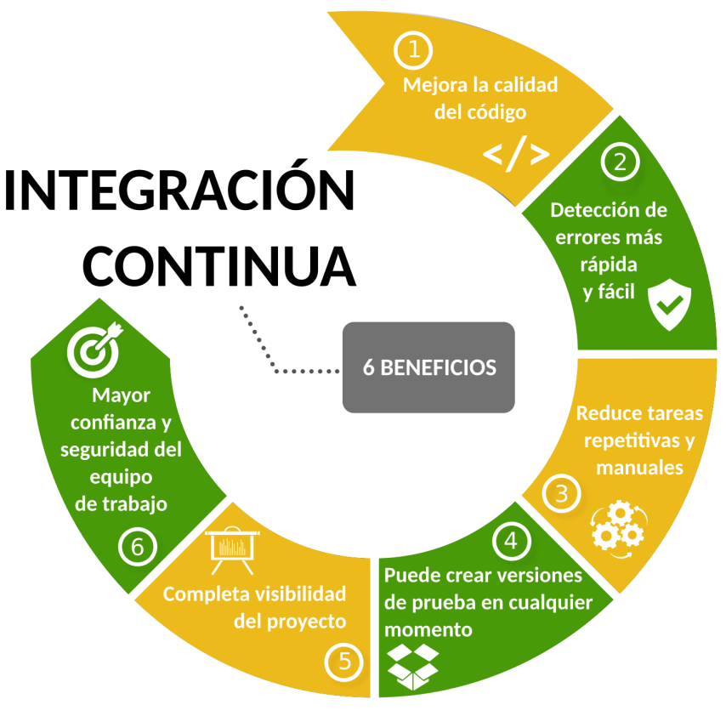
Integración continua
La integración continua es una práctica de desarrollo software donde los miembros del equipo integran su trabajo frecuentemente (como mínimo una vez al día, aunque normalmente se realizan múltiples integraciones diarias).
Cada integración se verifica compilando el código fuente y obteniendo un ejecutable (a esto se le llama build, y debe hacerse de forma automatizada).Además también se pasan las pruebas y métricas de calidad para detectar los errores tan pronto como sea posible.
Al integrar frecuentemente el código, y con la ayuda de herramientas como Jenkins, puedes saber el estado del software en todo momento. Sabes qué funciona, qué no y qué errores hay.
También puedes monitorizar la calidad del código y su cobertura de pruebas. La integración continua incluso puede ayudarte a reducir la deuda técnica (aquí puedes saber más sobre la deuda técnica) y mantener los costes bajos.

Slide 14
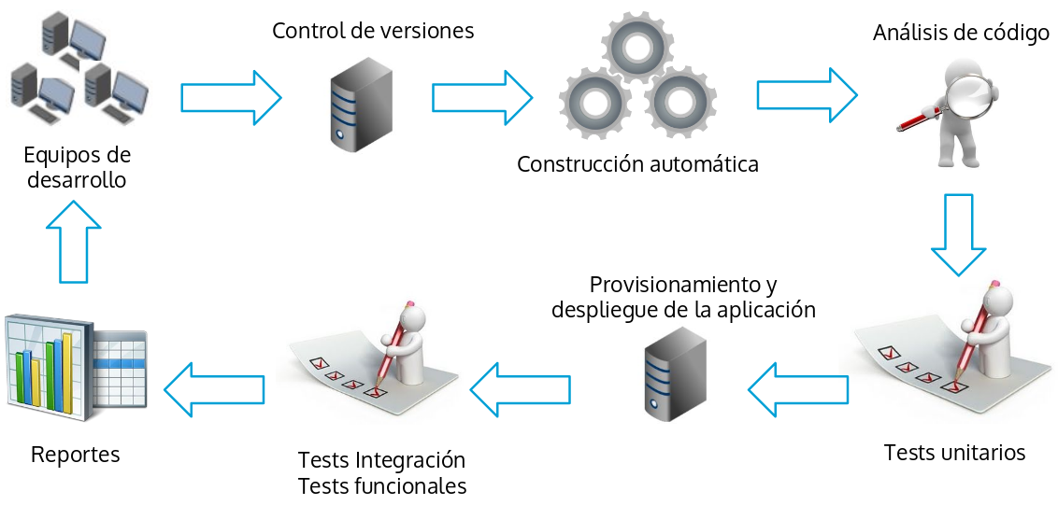
Ciclo de Integración continua

Slide 15
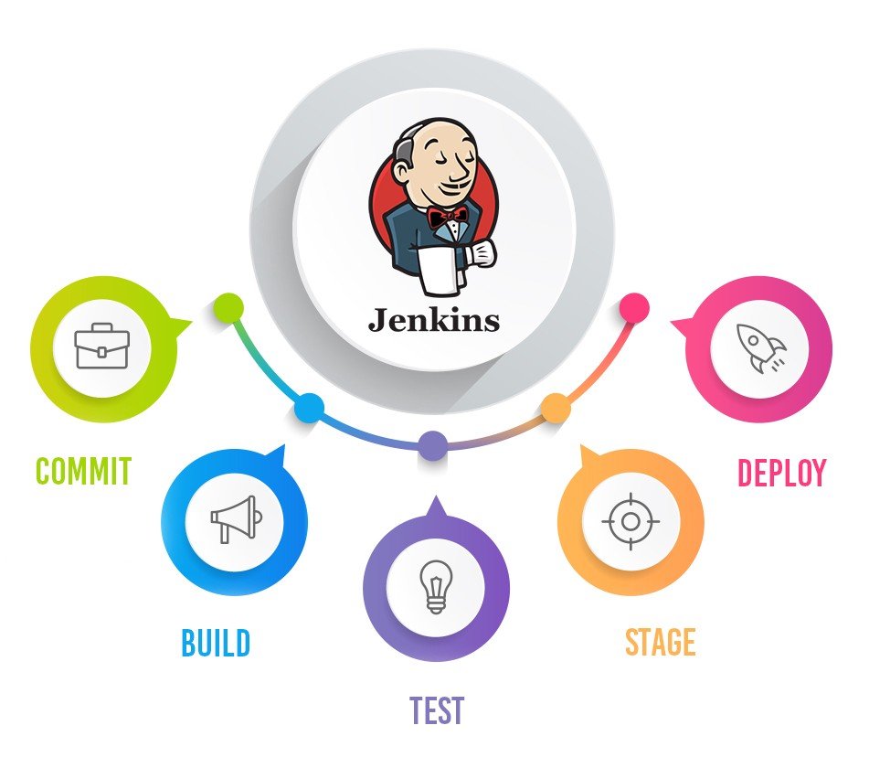
Jenkins
Jenkins es un servidor de integración continua, gratuito, open-source y actualmente uno de los más empleados para esta función.
La base de Jenkins son las tareas, donde indicamos qué es lo que hay que hacer en un build. Por ejemplo, podríamos programar una tarea en la que se compruebe el repositorio de control de versiones cada cierto tiempo, y cuando un desarrollador quiera subir su código al control de versiones, este se compile y se ejecuten las pruebas.

Slide 16
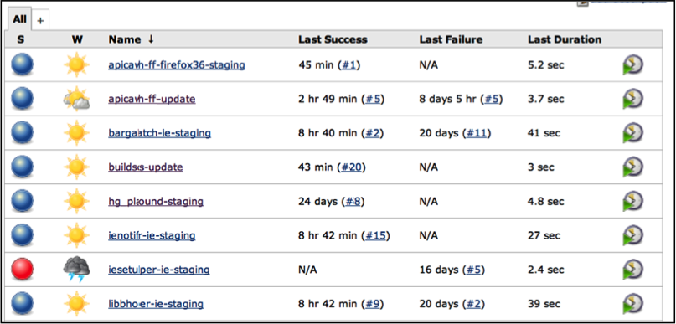
Jenkins
Si el resultado no es el esperado o hay algún error, Jenkins notificará al desarrollador, al equipo de QA, por email o cualquier otro medio, para que lo solucione. Si el build es correcto, podremos indicar a Jenkins que intente integrar el código y subirlo al repositorio de control de versiones.
Una de las cosas buenas que tiene Jenkins es que además de poder ayudarte a integrar el código periódicamente, puede actuar como herramienta que sirva de enlace en todo el proceso de desarrollo.
Desde Jenkins podrás indicar que se lancen métricas de calidad y visualizar los resultados dentro de la misma herramienta. También podrás ver el resultado de los tests, generar y visualizar la documentación del proyecto o incluso pasar una versión estable del software al entorno de QA para ser probado, a pre-producción o producción.

Slide 17
Cosas a tener en cuenta
En primer lugar, es imprescindible tener un repositorio de control de versiones (mercurial, git, svn, plastic, etc). Todo lo necesario para realizar el build debe estar allí (código, scripts de test, librerías de terceros…).
Sin esto, no podremos sacar el máximo partido a Jenkins, ya que uno de sus puntos fuertes es que es capaz de monitorizar el control de versiones y actuar ante cualquier cambio.
Además, para que la integración continua funcione, es imprescindible que el equipo esté mentalizado y comprometido.
Por ejemplo todo el código debe subirse al control de versiones. Los desarrolladores deben subir su trabajo periódicamente al repositorio. Además los proyectos tienen que tener un proceso de build automático, y si un build falla, lo más prioritario debe ser arreglarlo.

